Slide 1

A Doença inflamatória intestinal : do ponto de vista clínico
Dra. Ana Paula Guimarães
Gastroenterologista

Slide 2



Sem conflito de interesse

Slide 3
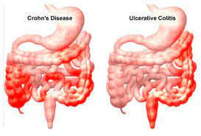
Doença inflamatória intestinal
DOENÇA DE CROHN
RETOCOLITE ULCERATIVA INESPECÍFICA

Slide 4
introdução
Definição
Doenças caracterizadas por inflamação crônica do trato digestivo
Inespecíficas
Não há relação causal direta com agentes infecciosos
Etiologia
Desconhecida: fatores genéticos e ambientais
Cones et Al. Gastroenterology 2011;140:1785-1794

Slide 5


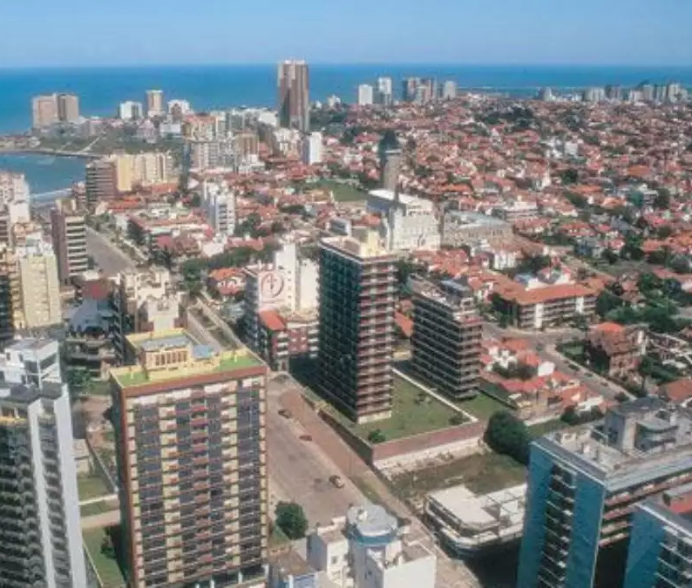
Doença inflamatória intestinal- epidemiologia
Mais comum em caucasianos que vivem em áreas urbanas e industrializadas (água encanada, consumo de alimentos refrigerados, exposição mais tardia a patógenos, uso de creme dental e vacinação. Uso de antibiótico na infância e se utilizado no primeiro ano de vida, aumenta 5x
5 milhões de portadores em todo mundo, maior incidência em adolescentes e adultos entre 15 a 40 anos. No Brasil, a prevalência alcança cerca de 100 casos/100 mil habitantes
Estudo Multicêntrico do Perfil Clínico e Epidemiológico de Doença Inflamatória Intestinal no Nordeste do Brasil : 355 (62%) possuíam RCUI e 216 (38%) tinham DC, a predominando mulheres.
A região norte tem a menor incidência de DII do Brasil com 1,16 /100.000 hab.
Dados: site GOVBR 19/01/2024

Slide 6
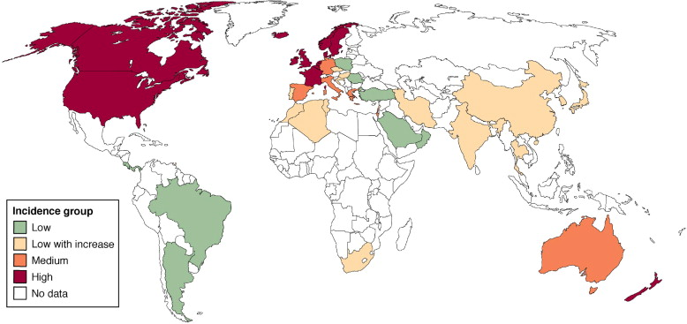
Doença inflamatória intestinal – no mundo

Slide 7
Doença inflamatória intestinal –etiopatogenia
Fatores genéticos
Imunorregulação da mucosa
Microbiota intestinal

Slide 8

Doença inflamatória intestinal fatores genéticos
Variantes dos gens NOD 2 na doença de Crohn ileal e variantes dos receptores dos gens da IL 23
Heterogenidade genética
Metánalise para DC e RCUI mostrando a associação com 163 locos genéticos, desses 110 são associados as duas formas

Slide 9
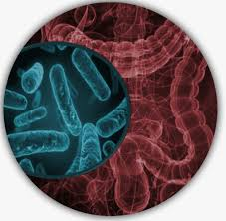
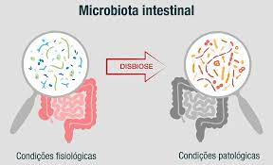
Doença inflamatória intestinal
microbiota intestinal
Nosso intestino é habitado por mais de 100 trilhões de microrganismos, predominantemente bactérias. Temos aproximadamente 10 vezes mais bactérias do que células próprias

Slide 10
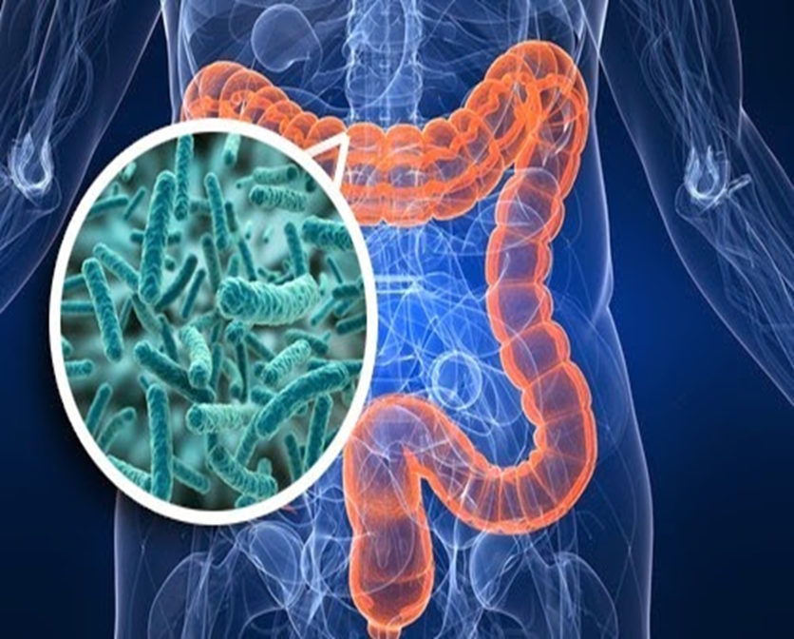
Doença inflamatória intestinal imunorregulação da mucosa
Perda de estado de tolerância a microbiota intestinal e o sistema imunológico local produz uma resposta inflamatória antimicrobiota.
Sartor et Al . Gastroenterology. 2008; 134:577-594
Round JL , Mazmanian SK . Nat Ver Immunol 2009;9:313-23

Slide 11
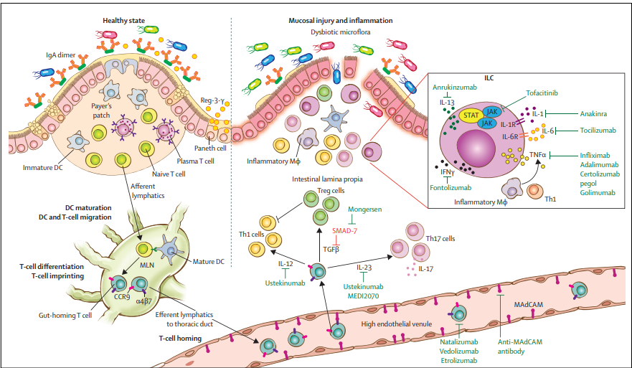

Slide 12

Aspectos clínicos

Slide 13
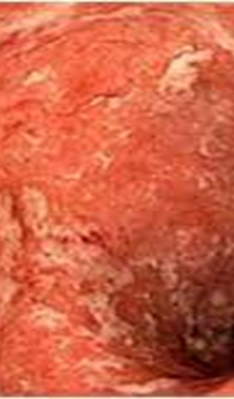
RETOCOLITE ULCERATIVA INeSPECÍFICa
História clínica de sangramento retal com ou sem diarréia num período maior que 3 semanas
Dor abdominal recorrente.
Achados endoscópicos de inflamação contínua (com envolvimento do reto), eritema, friabilidade, pseudopólipos ou ulcerações
Acometimento somente do cólon. Lesões superficiais da mucosa.
Sintomas gerais: Anemia, febre, taquicardia, entre outros.
NÃO HÁ envolvimento do intestino delgado.
Excluam-se casos com achados de uma infecção específica, história de colite por antibiótico ou abuso de laxativos.

Slide 14

RETOCOLITE ULCERATIVA INESPECÍFICA
Evolução anatômica : cerca de um terço o acometimento é somente no reto ;
Cerca de 25% dos quadros de RCUI é de pancolite.
Há mudança no diagnóstico para doença de Crohn em 5 a 10% dos pacientes após 25 anos de doença .

Slide 15
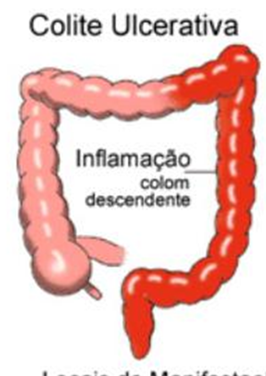
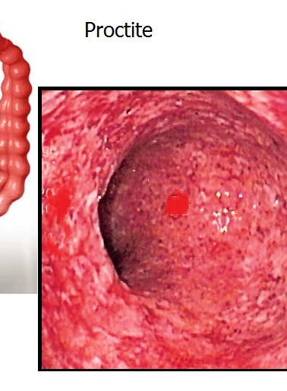
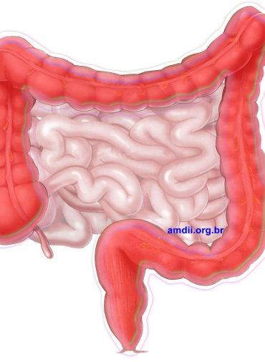

RETOCOLITE ULCERATIVA INESPECÍFICA

Slide 16
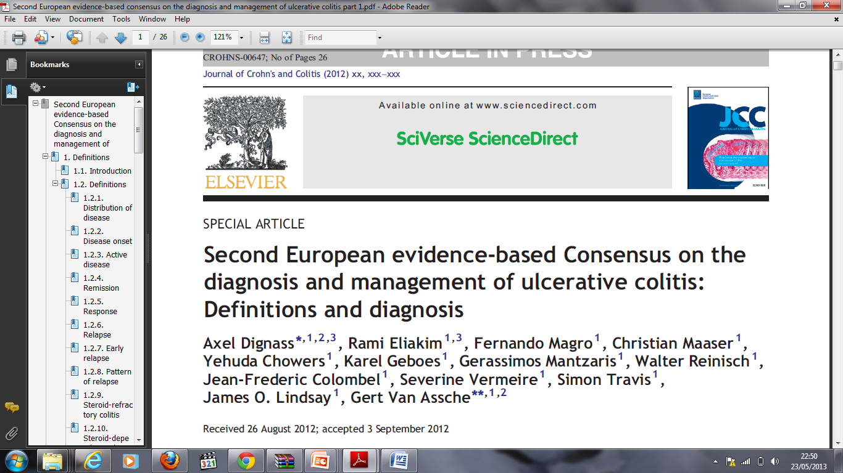

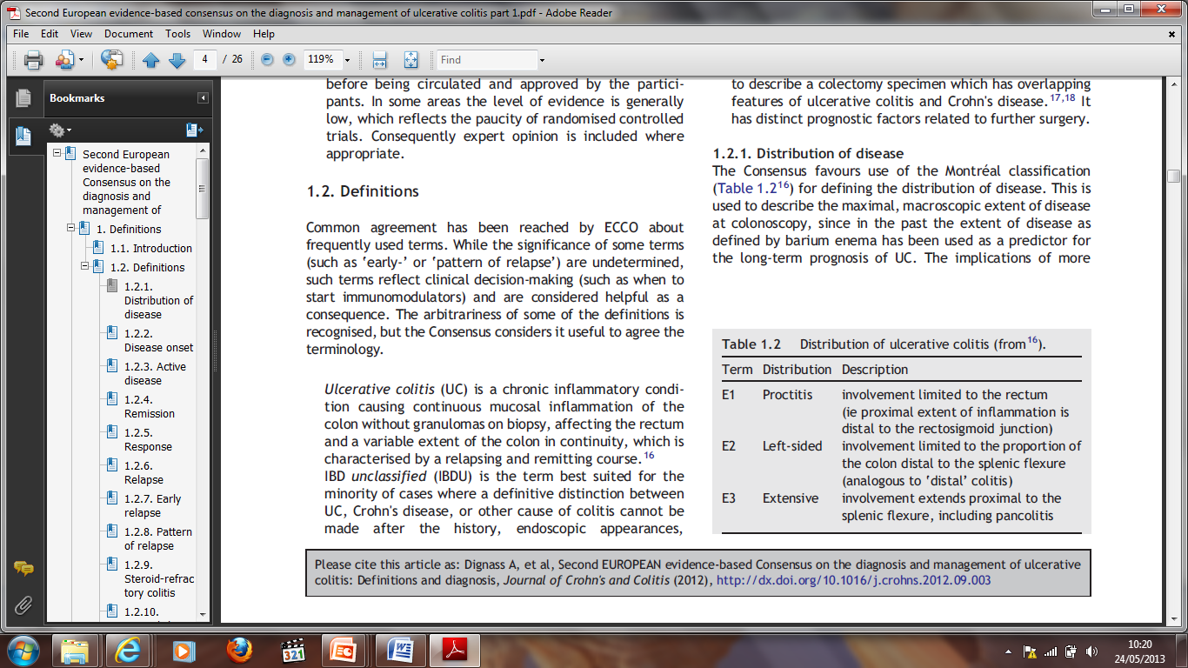

RETOCOLITE ULCERATIVA INESPECÍFICA- EXTENSÃO DA DOENÇA
PROCTITE
PROTOSIGMOIDITE
COLITE ESQUERDA
PANCOLITE

Slide 17
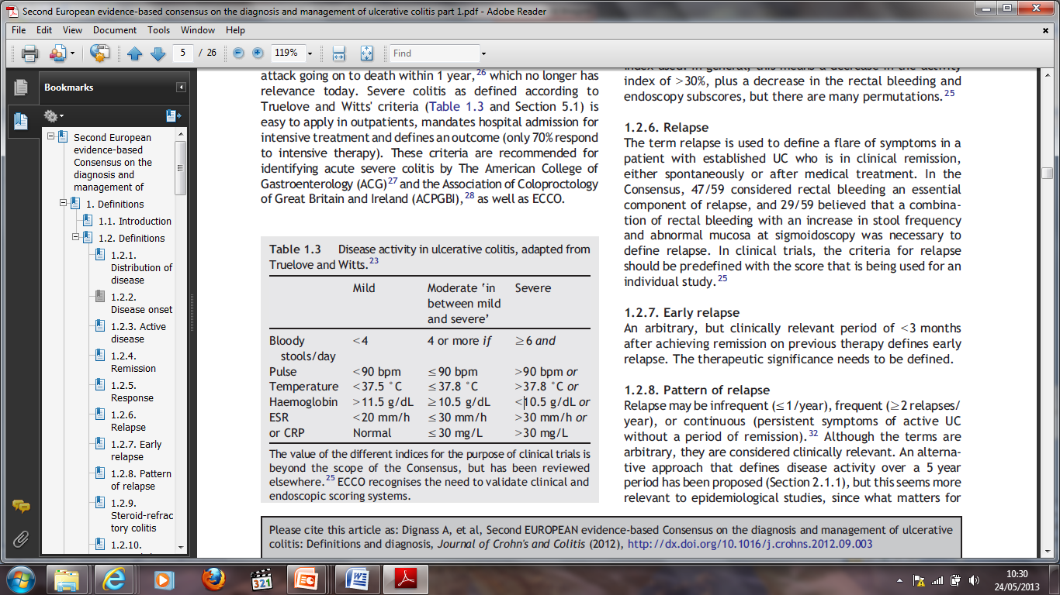
RETOCOLITE ULCERATIVA INESPECÍFICA-atividade da doença

Slide 18
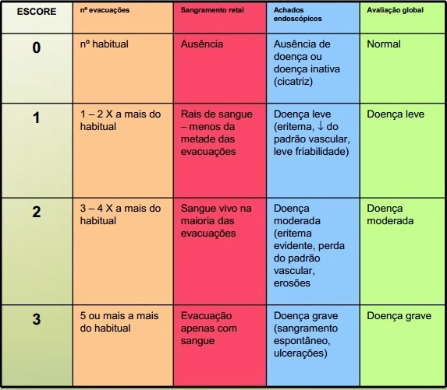
RETOCOLITE ULCERATIVA INESPECÍFICA-atividade da doença - escore mayo
Escore (pontos)
Gravidade da doença
0 a 2 Normal – remissão
3 a 5 Atividade leve
6 a 10 Atividade moderada
11 a 12 Atividade grave

Slide 19
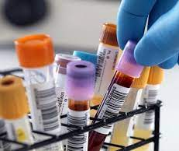
RETOCOLITE ULCERATIVA INESPECÍFICA- exames laboratoriais
Exames laboratoriais
Hemograma, VHS, PCR, proteínas totais e frações, P-ANCA (anticorpo anti-citoplasma de neutrófilo)- está presente de 20 % dos casos de RCUI
O P-ANCA tem sensibilidade de 55,3% e especificidade de 88,5% para RCUI.
Tgo, tgp, gama-gt e fosfatase alcalina.
Calprotectina fecal (atividade de doença) somente produção intestinal de neutrófilos

Slide 20

RETOCOLITE ULCERATIVA INESPECÍFICA- exames DE IMAGEM
Rx de abdômen, Us de abdômen ou intestinal, ENTEROTOMOGRAFIA E ENTERORRESSONÂNCIA e COLONOSCOPIA.

Slide 21
RETOCOLITE ULCERATIVA INESPECÍFICA- exames DE IMAGEM
Colonoscopia:
- Diagnóstica
- Acompanhamento da melhora da atividade da doença.
Acompanhamento: colite esquerda ou pancolite após 8 a 10 anos de doença, com biópsias seriadas para pesquisa de displasia/neoplasia
ACG- Surveillance Guidelines-2010

Slide 22
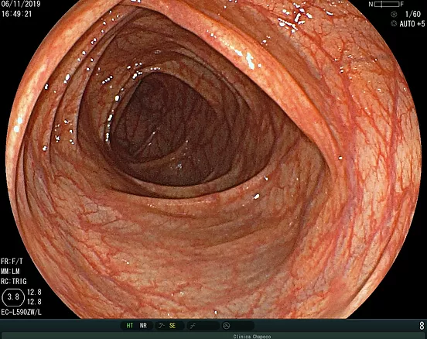

RETOCOLITE ULCERATIVA INESPECÍFica colonoscopia
Normal
Retocolite

Slide 23
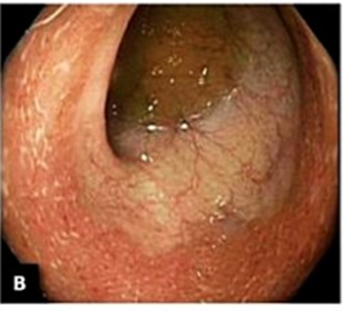
RETOCOLITE ULCERATIVA INESPECÍFica colonoscopia
Normal
Retocolite

Slide 24
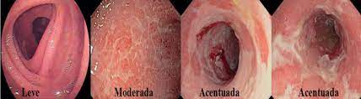
RETOCOLITE ULCERATIVA INESPECÍFica colonoscopia

Slide 25
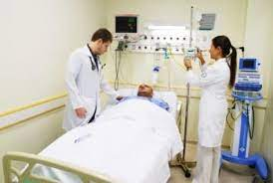
RETOCOLITE ULCERATIVA INESPECÍFica gravidade
grave
6 ou mais evacuações com sangue por dia
E mais uma das seguintes alterações –
a) febre acima de 37,5
b) taquicardia ( acima de 100 )
c) Anemia ( Hb menor que 10 )
d) VHS acima de 30 mm
e) Albumina menor que 3,5 g
fulminante
10 ou mais evacuações com sangue por dia
Taquicardia ( acima de 100 )
Necessidade de transfusão
VHS acima de 30 mm
Albumina menor que 3,5 g
Febre
Com ou sem megacolon toxico ( dilatação do transverso maior que 6 cm ou perfuração )
Toxemia grave
Pode haver indicação de Colectomia total !

Slide 26
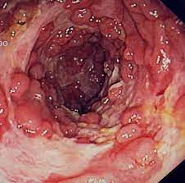
Doença de crohn
Pode acometer da boca ao ânus.
História clínica de dor abdominal, perda de peso, astenia, diarréia e/ou sangramento retal, e /ou fístulas.
Achados endoscópicos de mucosa em “pedra de calçamento”, ulcerações lineares, profundas, áreas de lesões salteadas ou doença perianal.

Slide 27
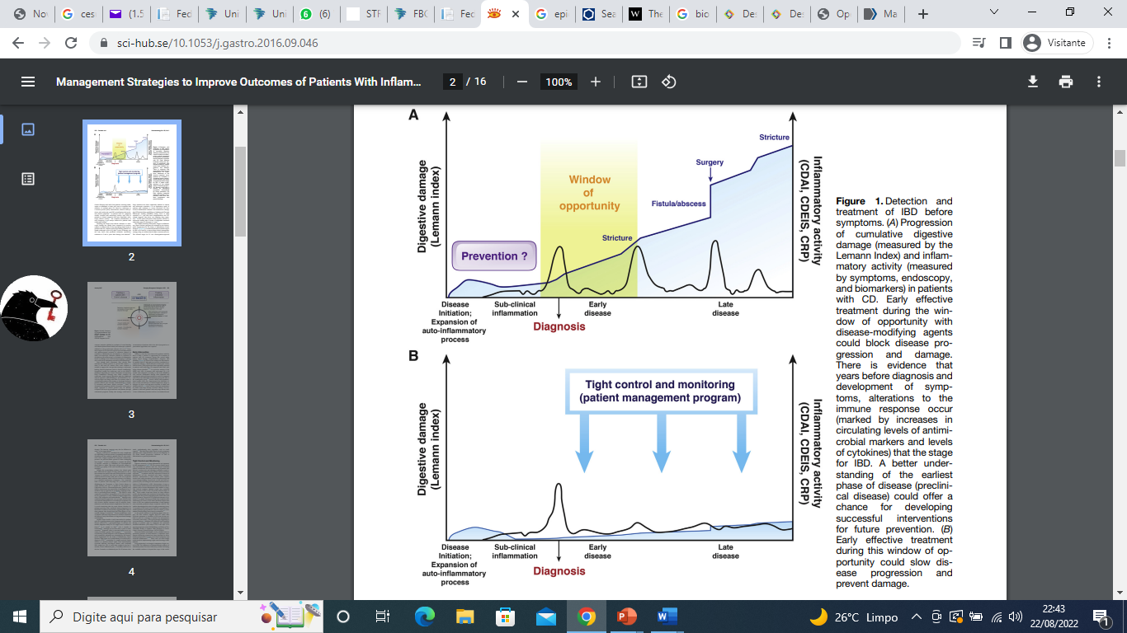

Slide 28
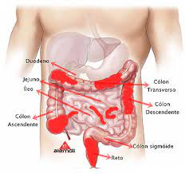
Doença de crohn - localização
Ileal/ íleo-cecal (L1)
Colônica ( L2)
Ileocolônica (L3)
Sistema digestório superior (L4)
Anorretoperineal

Slide 29
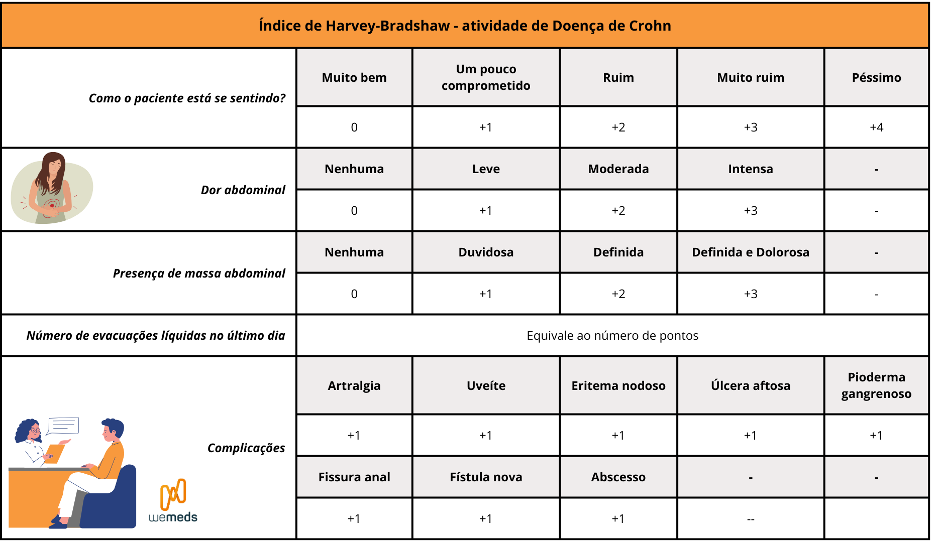
Critérios hbi

Slide 30
Variável | Fator Multiplicador | Subtotal
Nº de Evacuações Líquidas ou Pastosas por dia | 2
Dor Abdominal (0- sem dor; 1- dor leve; 2- dor moderada; 3- dor intensa) (Média últimos 7dias) | 5
Estado Geral (Sensação de bem estar) (0- bom; 1- pouco abaixo da média; 2-ruim; 3- terrível) (Média últimos 7dias) | 7
Nº de Complicações Artralgia, artrite Uveíte, Irite Eritema Nodoso, Pioderma gangrenoso, estomatite aftoide Fissura anal, Fístula ou Abscesso Perirretal Febre > 37,8oC | 20
Massa Abdominal (0- ausente; 2- questionável; 5- definida) | 10
Hematócrito (Homens: 47- Ht%; Mulheres: 42 – Ht%) | 6
Percentual acima ou abaixo do peso corporal habitual 1 menos (peso/peso habitual) x 100 (Resultado deve ser somado ou subtraído do restante conforme sina) | 1
COMO CALCULAR ATIVIDADE DA DOENÇA - CDAI

Slide 31

Doença de crohn – ÍNDICE DE ATIVIDADE - cdai
Atividade de Crohn – CDAI > 220
Remissão – CDAI < 150
Resposta – queda CDAI de 100 pontos
Recaída:
CDAI> 150, com aumento do CDAI> 70
Crohn Leve - CDAI :150-220
Crohn Moderado - CDAI: 220 – 450
Crohn Grave – CDAI > 450

Slide 32
RCUI X CROHN
Crohn | RCU
Qualquer segmento TGI: lesões descontínuas e heterogêneas | Lesões contínuas e homogêneas iniciando-se em reto
Comprometimento de todas as camadas | Comprometimento de mucosa e submucosa
Fístulas, estenoses | Diarréia, sangramento
Tratamento cirúrgico conservador de complicações? | Curável cirurgicamente???

Slide 33

Doença DE CROHN
Diagnóstico
  Exames Laboratoriais
  Exames Endoscópicos
  Exames Radiológicos

Slide 34
DOENÇA DE CROHN- exames laboratoriais
Hemograma, VHS, PCR, proteínas totais e frações, ASCA
Tgo, tgp, gama-gt e fosfatase alcalina.
Calprotectina fecal (atividade de doença) somente produção intestinal de neutrófilos

Slide 35
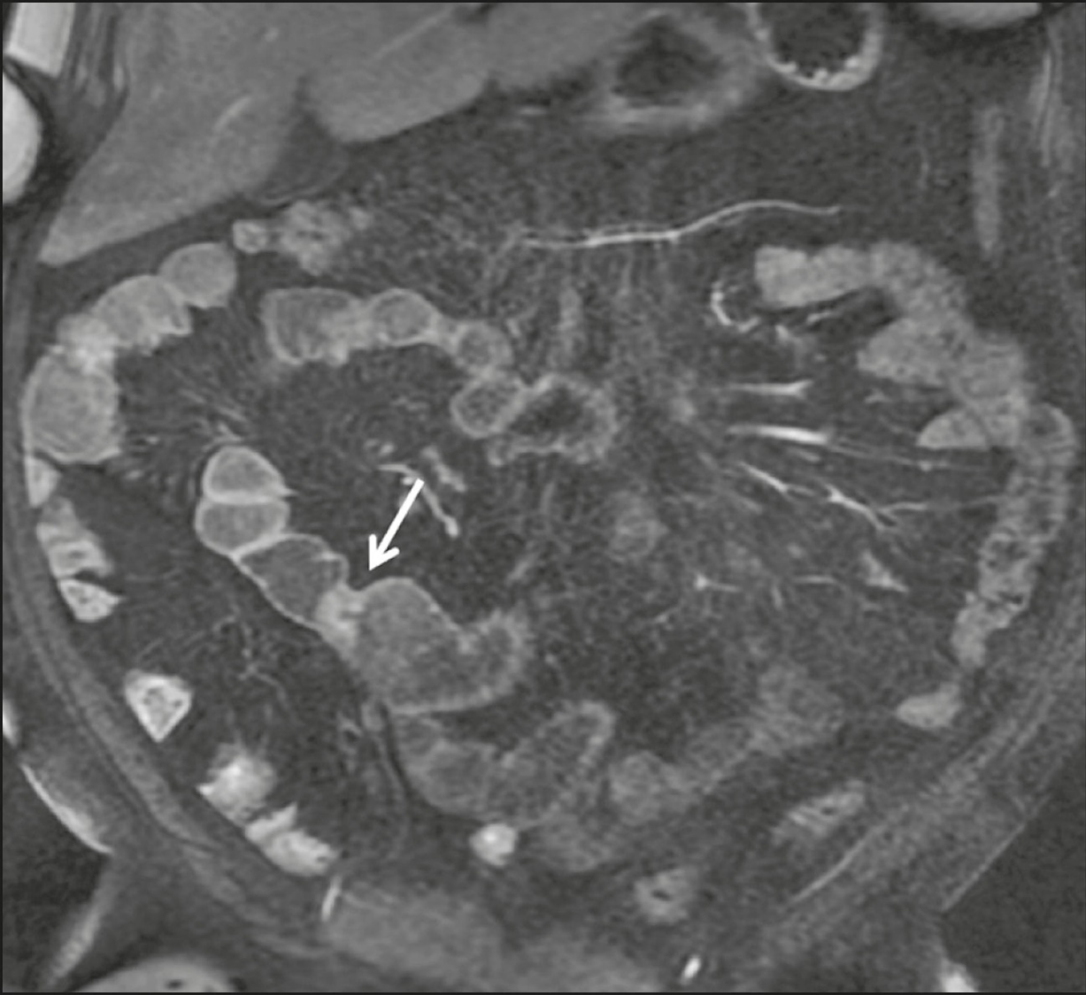

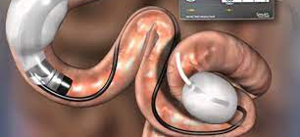
DOENÇA DE CROHN- exames DE IMAGEM
Exames de imagem
Rx de abdomen, Us de abdomen,
ENTEROTOMOGRAFIA E ENTERORRESSONÂNCIA
COLONOSCOPIA.
ENTEROSCOPIA DE DUPLO BALÃO
Capsula ENDOSCÓPICA

Slide 36
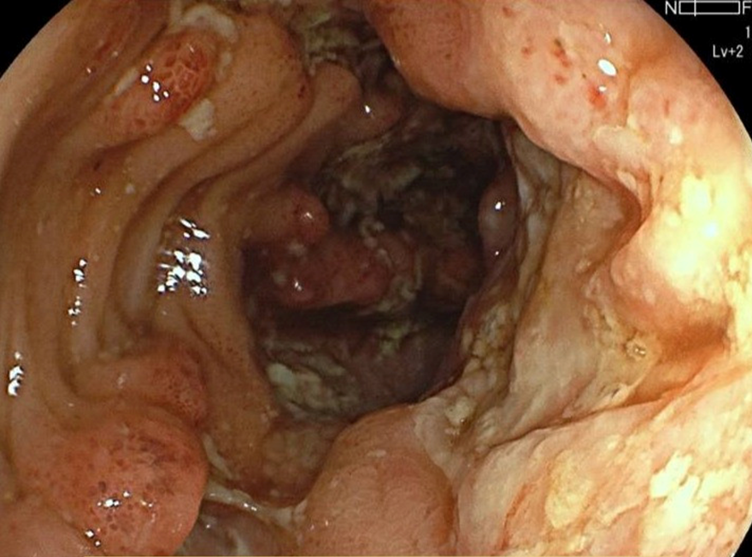
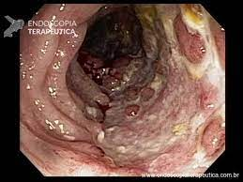
DOENÇA DE CROHN
COLONOSCOPIA

Slide 37

Sintomas extra-intestinais

Slide 38
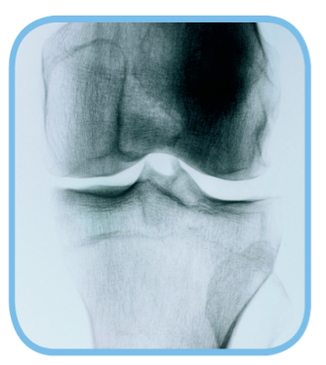

Manifestações Extraintestinais da DII
Manifestações Extraintestinais da Doença são Comuns
Articulações
Artralgia
Artrite periférica
Espondilite anquilosante
Pele
Pioderma gangrenoso
Eritema nodoso
Psoríase
Olhos
Esclerite (episclerite, esclerite nodular)
Irite
Uveíte
10 a 35%
6 a 15%
4 a 6%
Juillerat et al, Digestion 142 2007;76:141–148

Slide 39
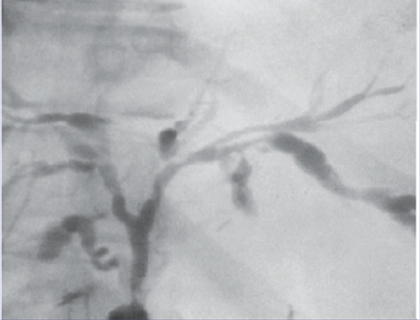
MANIFESTAÇÕES EXTRA-INTESTINAIS colangite esclerosante primária – rcui

Slide 40

TRATAMENTO DAS DOENÇAS INFLAMATÓRIAS a “la carte”

Slide 41

Objetivos do tratamento
Clínico
  Indução e manutenção da remissão livre de corticoides
Nível intestinal
  Cicatrização completa e mantida da mucosa em todos os segmentos envolvidos
A longo prazo
  Evitar complicações
  Reduzir hospitalizações
  Redução da necessidade de cirurgias
  Evitar mortalidade precoce
  Evitar câncer
Geert D’Haens MD, PhD

Slide 42
Doença inflamatória intestinal tratamento
Corticoide
Sulfassalazina
Mesalazina
Azatioprina oral

Slide 43
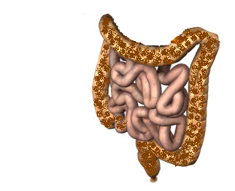

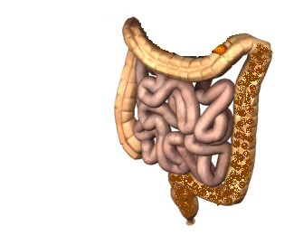
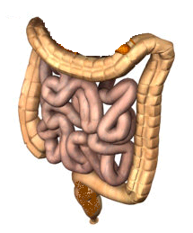


Aminossaliciltos – Indução e Manutenção

Slide 44


Slide 45
Doença inflamatória intestinal- tratamento
Terapia biológica
Anti-TNF-infliximabe, adalimumabe, certolizumabe,golimumabe
Anti-integrina – vedolizumabe ev
Anti- IL12/IL 23- ev e sc -Ustequinumabe
TOFACITIMIBE - ANTI-JAK oral

Slide 47
Cada caso
Cirurgia*
Repouso intestinal
Ciclosporina
Tacrolimo
biológicos
Severa
Azatioprina
6-mercaptopurina
Metotrexate
Prednisona
Budesonida
Antagonista de TNF
Moderada-
Grave
Leve
Aminossalicilato (mesalamina ou sulfasalazina)
Antibióticos
Budesonida
Hanauer SB, et al. Am J Gastroenterol 2001;96:635–643

Slide 48
Tratamento
Inicial
Biológicos
AZA/6-MP/MTX
Corticosteróides
5-ASA
Cirurgia
Tardio
5-ASA/Antibióticos

Slide 49
Pré-uso de biológicos
Rastreamento para tuberculose : RX tórax, PPD e TR-TB
Vacinação completa (CRIE)
Sorologias virais
Anti-parasitários

Slide 50
Indicações Cirúrgicas
URGÊNCIA
Retocolite Ulcerativa
Colite Fulminante
Megacólon Tóxico
Hemorragia maciça

Slide 51
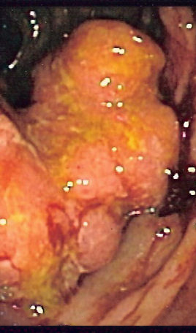
Neoplasia de cólon
Fatores de risco
Longa duração da doença acima de 8-10 anos
Presença de CEP
História familiar de CACR
Pancolite
História de displasia colônica .

Slide 52

Complicações

Slide 53
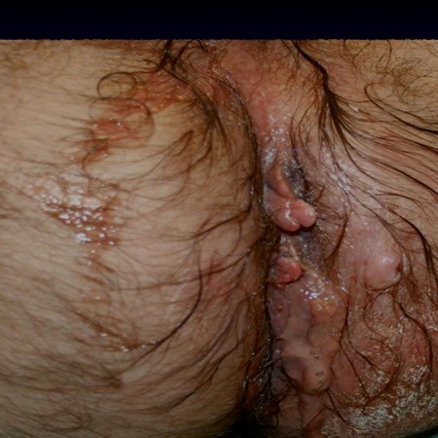

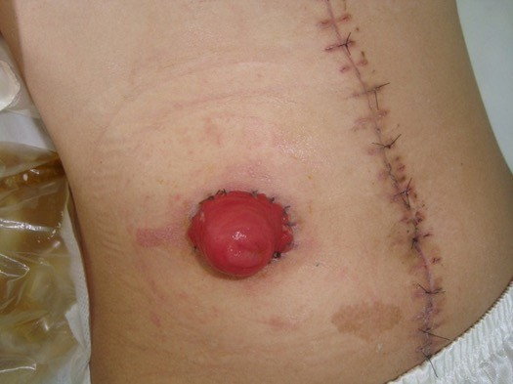
Imagens cedidas pela Dra Carmen Lobo

Slide 54
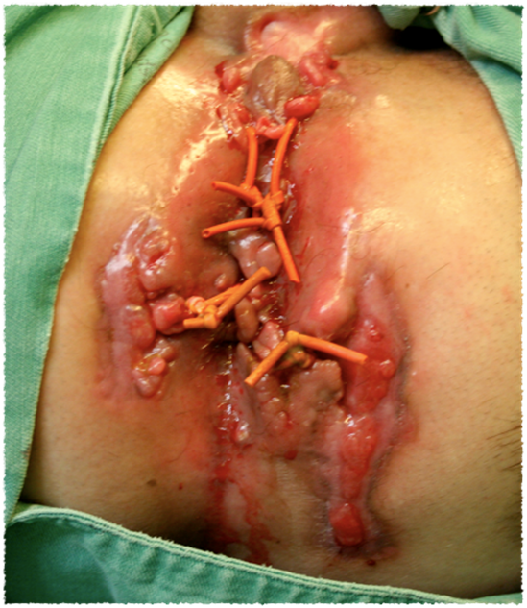
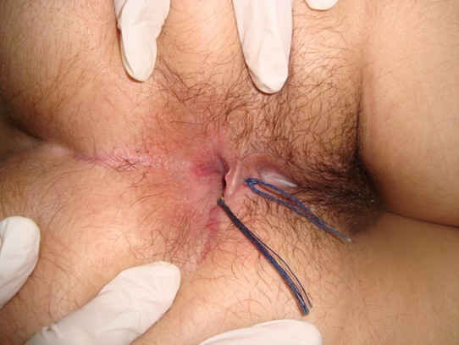


Slide 55




Slide 56

obrigada

